Slide 1
Что такое видение организации
Владивосток 2019

Slide 2
Эпиграф
Задумываясь о рождении ребенка, мы часто представляем его жизнь. Каким он будет, как мы будем помогать ему расти и развиваться. Кем, возможно, станет. Так и с компанией — учредители часто имеют представление о том, какой хочется видеть компанию в будущем. Какой она должна стать через какое-то количество лет, чтобы оправдать свое существование. Это и есть Видение

Slide 3
Терминология
Видение – это описание идеального состояния компании в будущем, ориентир движения компании. Видение способствует мотивации во всей организации, поэтому его формула должна вдохновлять каждого.
Видение — картина будущего, основная цель, к которой стремится компания. Это формулировка, которая вбирает в себя устремления учредителей и сотрудников компании (часто Видение формулируется с привлечением сотрудников)

Slide 4
Зачем Видение компании?
Умение создавать привлекательный образ цели — одно из качеств лидеров и успешных предпринимателей
Видение компании – больше, чем цели компании или его руководства (заработать столько и столько) и ее миссии. Хотя последнюю часто описывают в похожих терминах, что и видение. Стратегическое бизнес-планирование начинается именно с формулировки видения. Видение обеспечивает компании руководством к действию

Slide 5
Модель видения
Ключевая идеология
ключевые ценности
ключевое назначение
Воображаемое будущее
цели
пути их достижения
Видение – это не абстрактное желание. Оно должно строиться на реальной основе и соответствовать реальности. Это все ведет к уточнению смысла и совместной работы сотрудников. Здесь играет роль каждый сотрудник. Видение компании, бизнеса – это больше, чем просто обобщение главных целей компании. Правдоподобность – это ключевой принцип формулирования видения бизнеса.

Slide 6
Видение и миссия
Видение
Миссия
описывается состояние, в котором должна оказаться компания — идеальная цель
это наше представление о будущем, которое наступит, даже если нас там не будет.
смысл существования компании и принципы, по которым она функционирует
это наше место в том будущем, которое мы видим

Slide 7
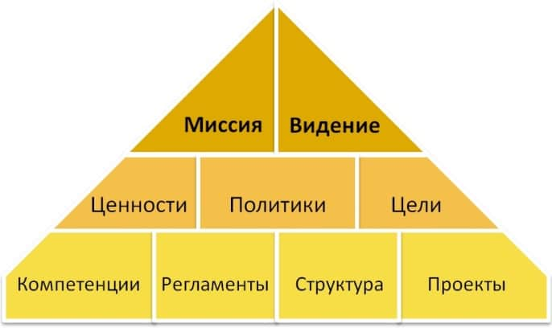
Видение и миссия
Конкретная цель – «мы хотим достичь оборота в $1 млн.» может стать «мы хотим иметь наибольшую долю рынка в нашей отрасли». Видение отличается от миссии тем, что оно сфокусировано как на компанию саму по себе, ее сотрудников, и на внешний мир – клиентов. Миссия же почти всегда направлена во вне, на клиентов компании

Slide 8
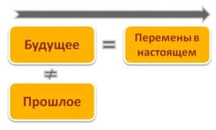
Как формулируется Видение компании
Видение требует визионерского мышления. А особенностью визионерского мышления является отсутствие опоры на опыт прошлого. Видение никогда не строиться из прошлого. Видение «диктует», какие изменения должны произойти в настоящем. Иначе в нем не будет той энергии, создающей мотивацию к качественному скачку или инновации.
Какой будет организация в будущем?
Когда именно она будет такой?
Каким путем она шла, чтобы стать такой?

Slide 9
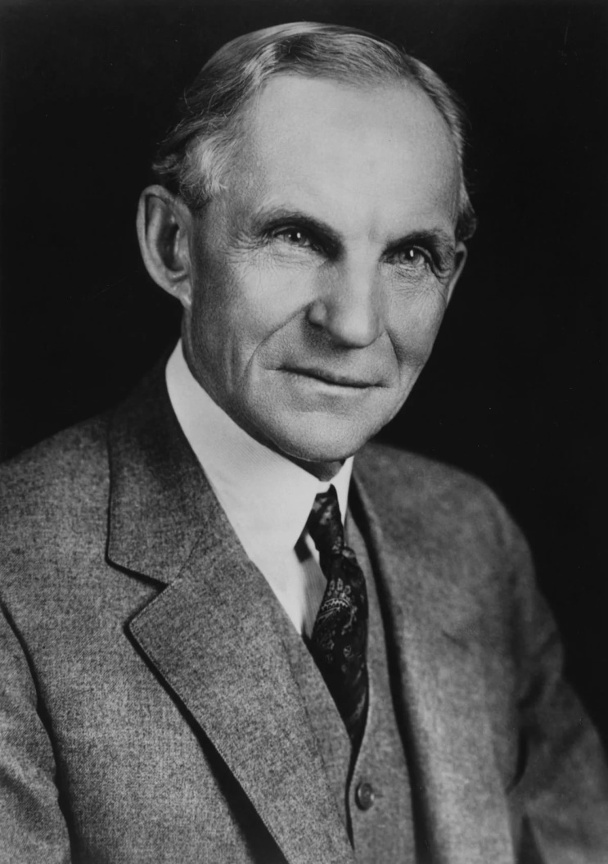
Генри Форд
Я построю автомобиль, доступный великому множеству людей. Его цена будет столь низкой, что любой человек, имеющий хорошую заработную плату, будет в состоянии купить такой автомобиль и вместе со своей семьей наслаждаться благословенными часами отдыха на огромных открытых просторах Божих… Когда я завершу это начинание, каждый сможет позволить себе иметь автомобиль и будет его иметь. С наших дорог исчезнут лошади, и мы дадим работу и хорошие заработки большому числу людей.

Slide 10
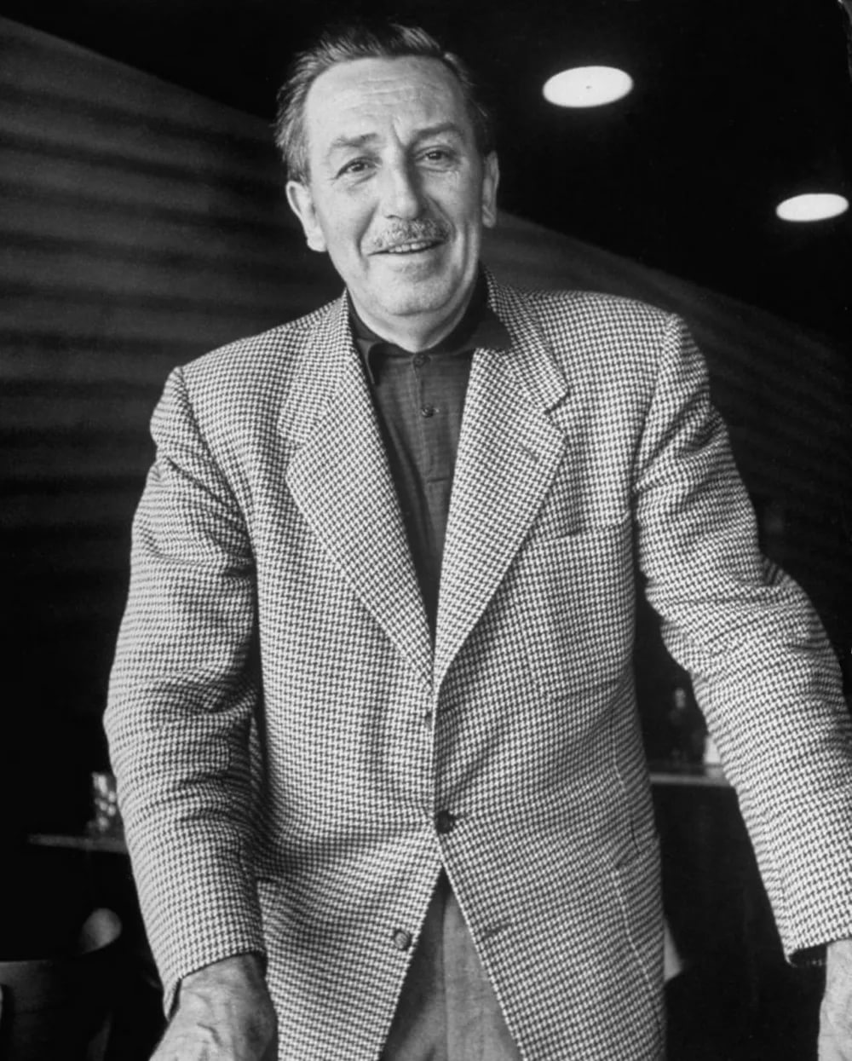
Уолт Дисней
Это место, где люди обретают счастье и узнают новое. Это место, где родители и дети приятно проводят время вместе; место, где учителя и ученики открывают большие возможности познания и обучения. Там пожилые люди смогут утолить свою ностальгию по минувшим дням, а молодые — насладиться вызовами будущего. Там для всеобщего обозрения и изучения будут представлены чудеса Природы и чудеса, созданные Человеком.… Диснейленд будет понемножку и ярмаркой, и выставкой, и площадкой для игр, и общественным центром, и музеем живых фактов, и местом, где можно увидеть красоту и волшебство. Он вберет в себя достижения, радости и надежды мира, в котором мы живем. И он будет напоминать и показывать нам, как сделать все эти чудеса частью нашей жизни.

Slide 11

Motorola
Motorola мечтает о мире, в котором телефонные номера будут присваивать людям, а не местам; в котором маленькие, умещающиеся на ладони устройства позволяют людям поддерживать связь друг с другом, где бы они ни находились; в котором новые средства коммуникации смогут передавать зрительные образы и данные так же просто, как и голоса.

Slide 12
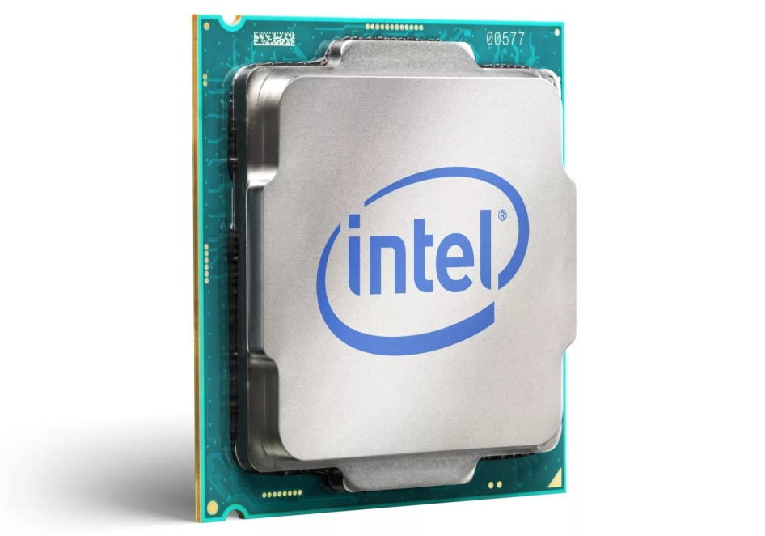
Intel
Наше видение: миллиарды компьютеров с подключением к Internet, миллионы серверов, триллионы долларов прибыли от электронной коммерции.

Slide 13
Формулировать ли Видение?
Видение компании не стоит формулировать ради красивой фразы на корпоративном сайте. Если в вашей корпоративной культуре не принят стратегический подход, есть только краткосрочные цели. Или внешняя среда настолько изменчива, что требует постоянного реагирования.
Также с осторожностью следует подходить к разработке Видения для холдинговой структуры, где нельзя выделить объединяющую все части цель.

